Slide 1
LearnIT
Make the past you proud

Slide 3
Unser Team
Milli - Layout
Bao - Frontend
Mylla - Design und Branding
Laura - Backend

Slide 4







Technologien
Frontend:
Backend:

Slide 5
Das Problem
Erklärung in der Schule nicht verstanden
Unterricht verpasst
Unterrichtsstoff vor dem Test wiederholen

Slide 6
Unsere Lösung
Lernvideos
Arbeitsblätter
Digitale Nachhilfe
Online Foren
Netzwerk für Veranstaltungen
Notes:
Open educational researches oer

Slide 7
Demonstration
File upload
File download

Slide 8
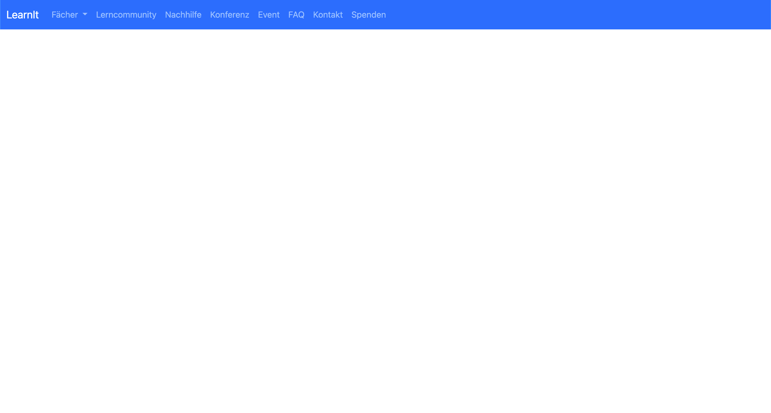

Slide 9
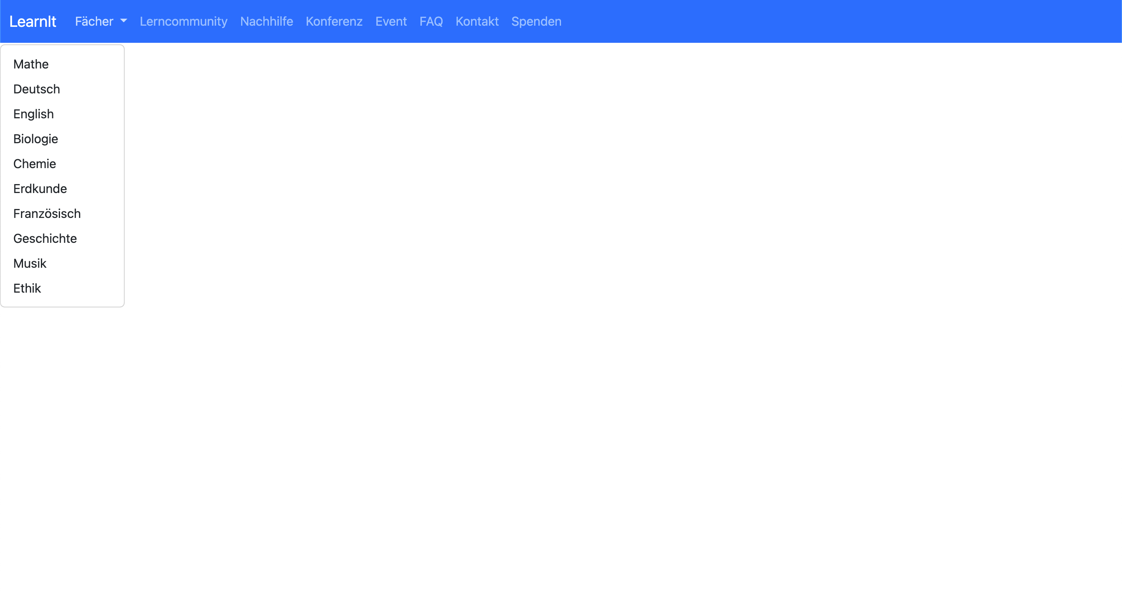

Slide 10
Was werden wir noch umsetzen?
Die Einbettung von Videos
Ein Forum
Einen Kalender für Events

